Slide 1
ENDOTRAKEAL ENTÜBASYON

Slide 2
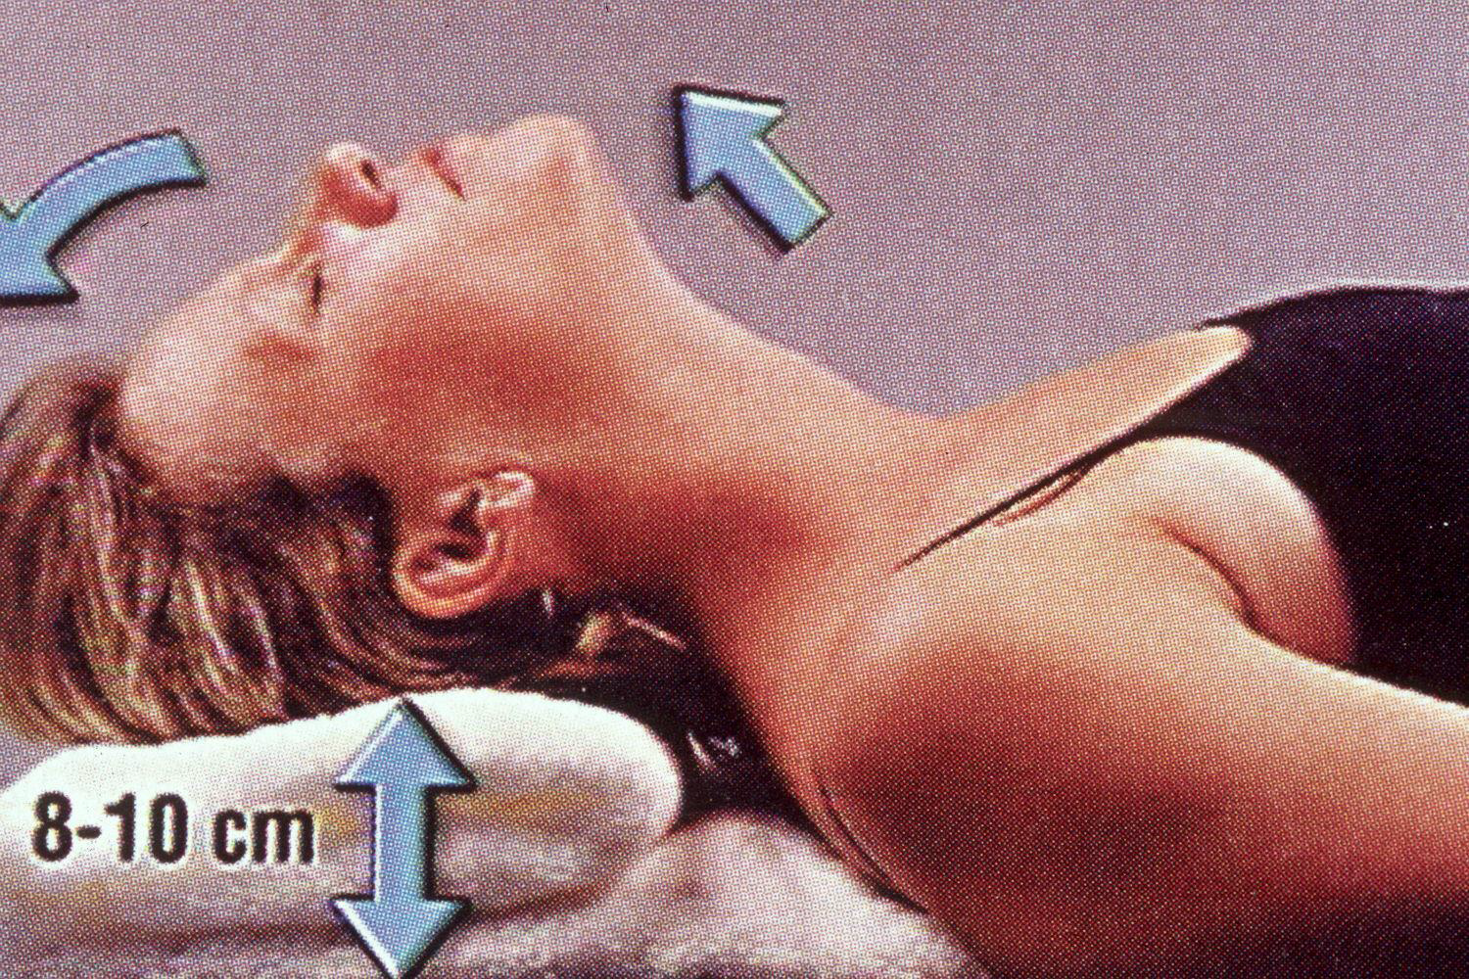
Endotrakeal Entubasyon Hazırlığı
Entübasyon için ideal ense pozisyonu (boyun travması olmadığı varsayılan)

Slide 3
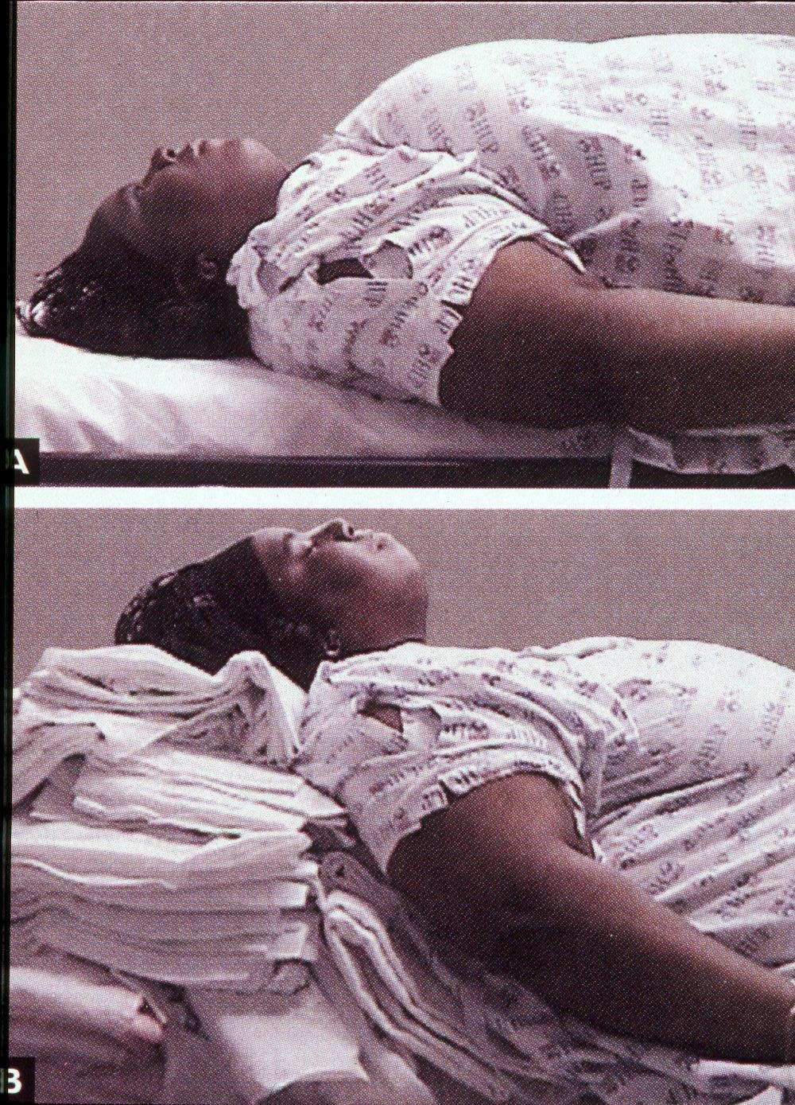
Obez hastalar için ekstra yastık ve çarşaflar boyun pozisyonu için kullanılabilir

Slide 4
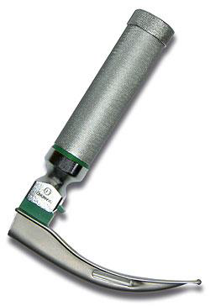
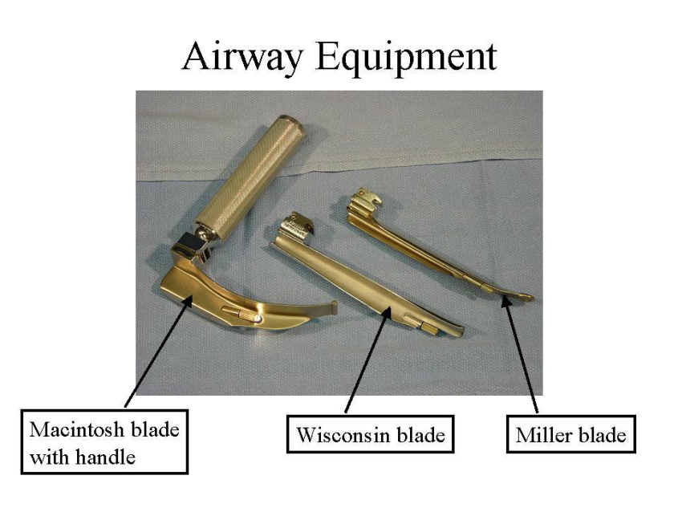
Laringoskop
•Temel olarak iki tip tiptir
Eğri bleydler (Macintosh):
Epiglotu indirekt olarak eleve eder
daha iyi tolere edilir ve daha az travmatiktir.
Genellikle tercih edilir.
Düz bleydler (Miller):
Epiglotu direkt olarak eleve eder,
daha travmatik olmakla beraber
görüş alanı daha iyidir.
Genellikle çocuklarda tercih edilir.

Slide 5
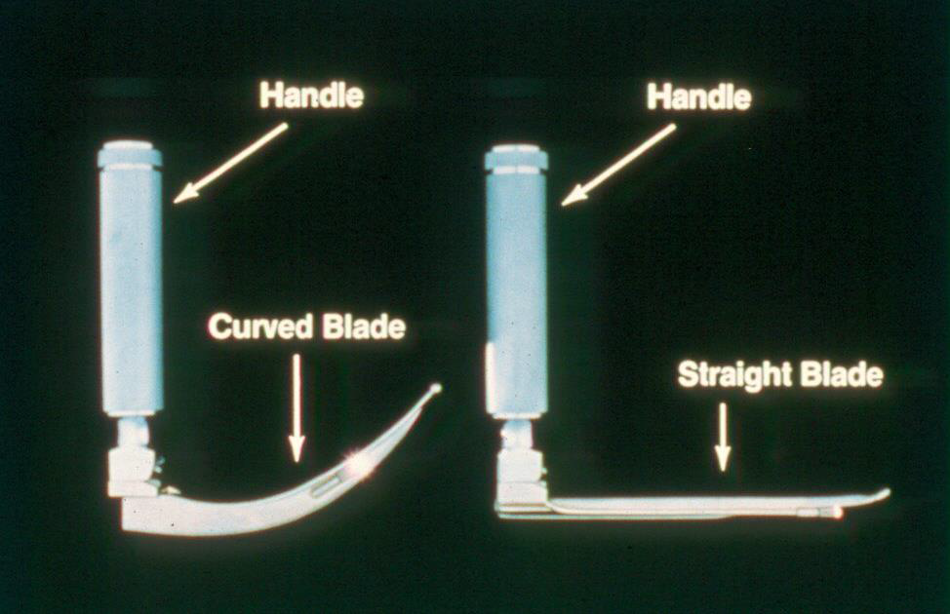

Slide 6
Laringoskop (sap’ın kaşığa geçirilmesi)

Slide 7
LARİNGOSKOP
Prematür:
Miller 0
Yenidoğan:
Miller 0-1
1 ay - 2 yaş:
Miller 1
2-6 yaş:
Macintosh 2
6-12 yaş:
Miller 2 veya Macintosh 2-3
12 yaş ve üzeri:
Miller 2-3 veya Macintosh 3

Slide 8
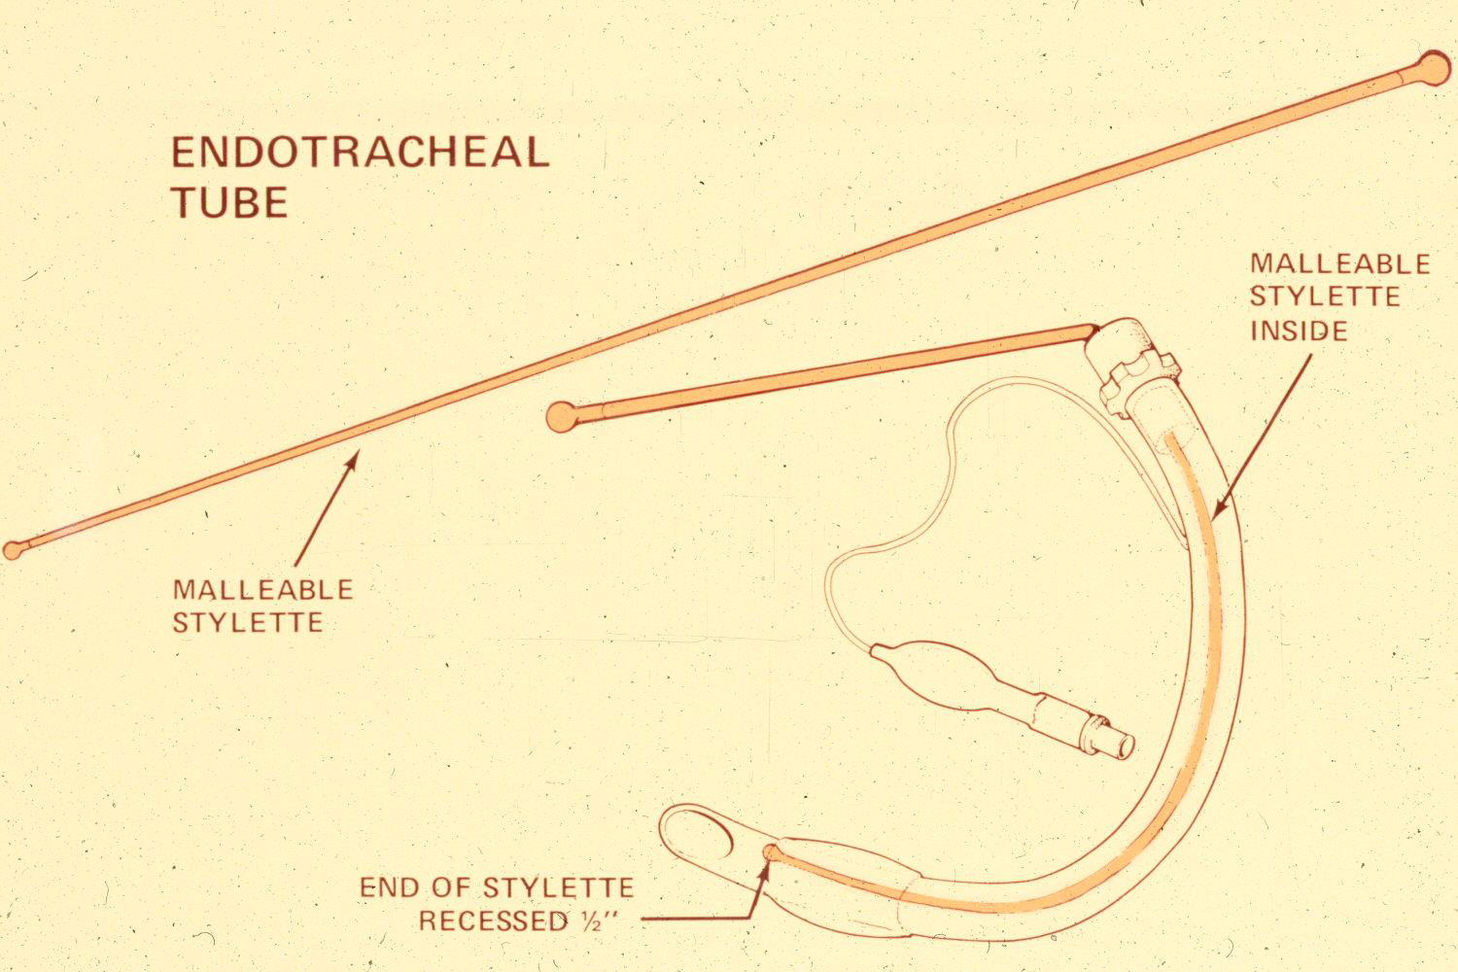
Sitile ve tüp

